Slide 1
Divizor fix de frecvenţă cu 51
DISCIPLINA Proiect sincretic
ANUL II, SERIA B, GRUPA 2.2:
Gricz Alex-David
Joandrea Sergiu-Cătălin
Coordonați de:
PROFESOR DOCTOR Băbăiță Mircea
UNIVERSITATE POLITEHNICA TIMIȘOARA FACULTATEA DE ELECTRONICĂ, TELECOMUNICAȚII ȘI TEHNOLOGII INFORMAȚIONALE

Slide 2
Cuprins
Introducere
Schemă Bloc
Schemă Electronică Completă
PCB-uri
Bloc de simulare
Rezultat al Simulării

Slide 3
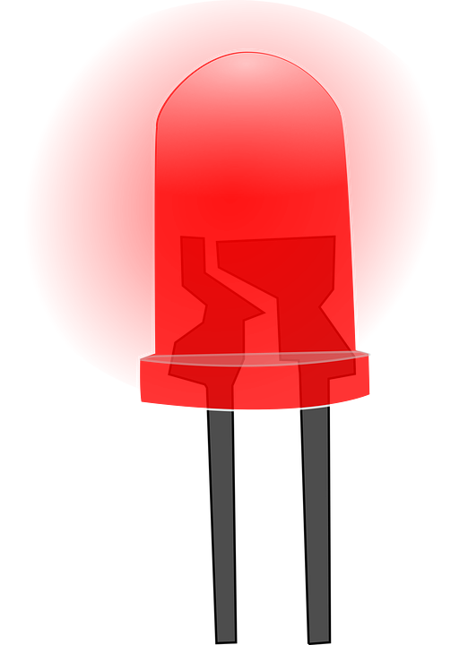

Introducere
Un divizor de frecvență este un circuit care primește un semnal la intrare de frecvență f_{in} și generează un semnal de frecvență: f_{out}= $\frac{\text{f}\text{in}}{n}$, unde n este un întreg. Divizarea de frecvență pot fi implementate circuite analogice cât și digitale.
Noi am realizat divizorul fix cu 51 prin folosirea unui numărător sincron pe 6 biți. Circuitul nostru are un detector al stării 51.
Pentru a evidenția starile de la ieșirile fiecărui bistabil, am conectat, prin intermediul unor rezistențe de 1 kΩ , 6 LED-uri (câte unul pentru fiecare ieșire) care se vor aprinde doar când ieșirea corespunzătoare fiecăruia va fi pe starea de „1” logic.

Slide 4
Schemă Bloc
2 numărătoare 74HC193
Oscilator
CK
Numărător pe 6 biți
R
Q₀….Q₅
6 LED-uri
Furnizează 2 semnale dreptunghiulare 4.6 Hz respectiv 340 kHz și un semnal de tact
Detector stare
Starea 51

Slide 5
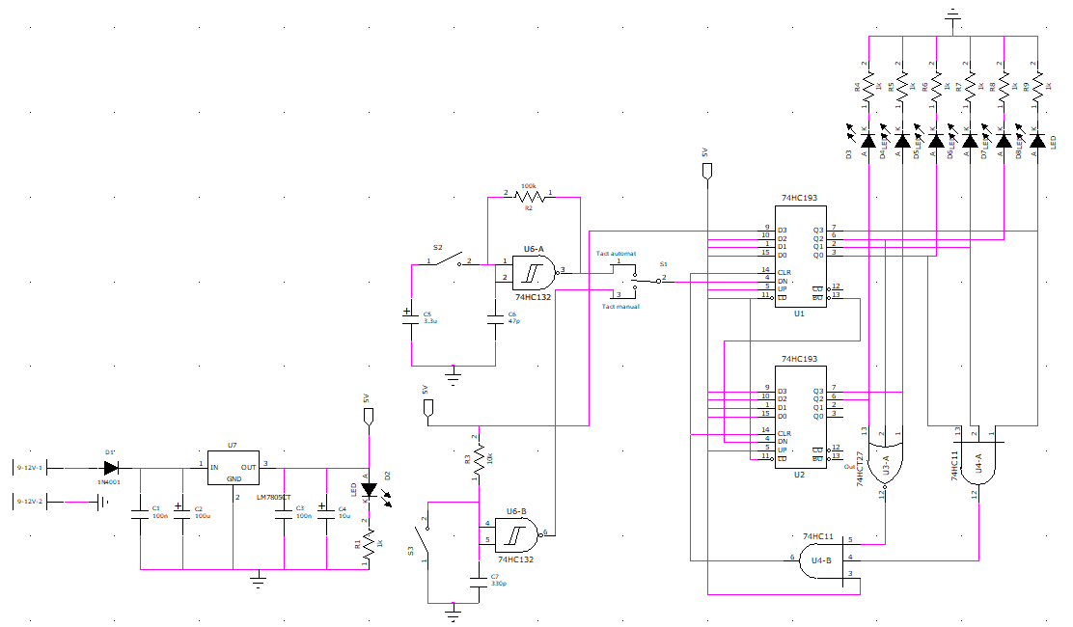
Schemă Electronică Completă

Slide 6
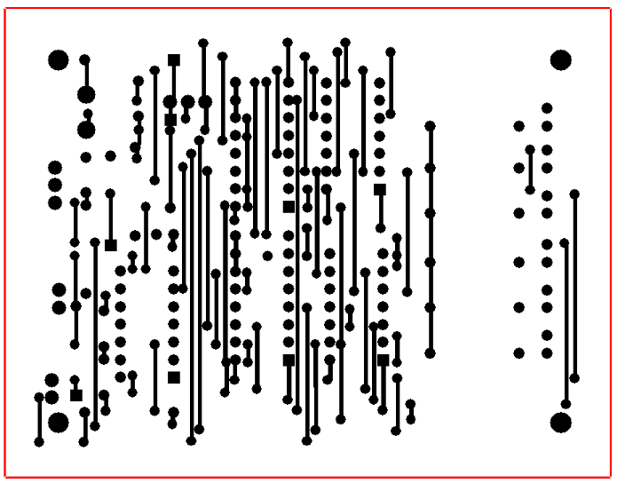
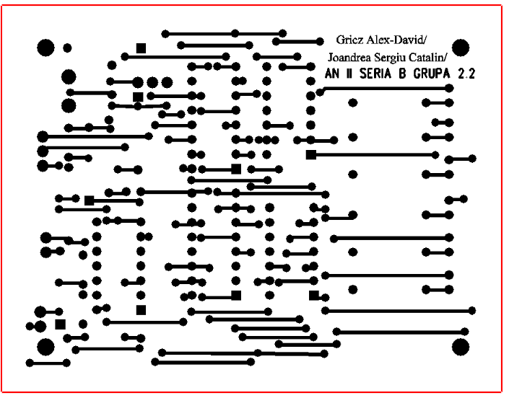
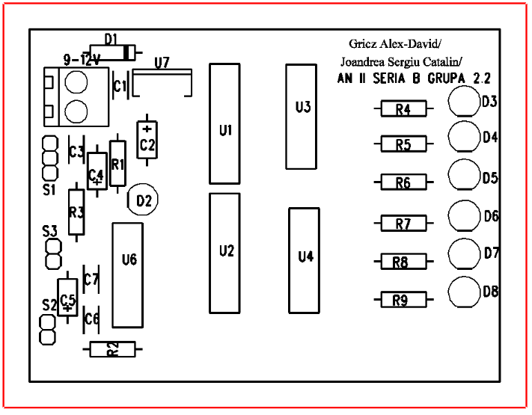
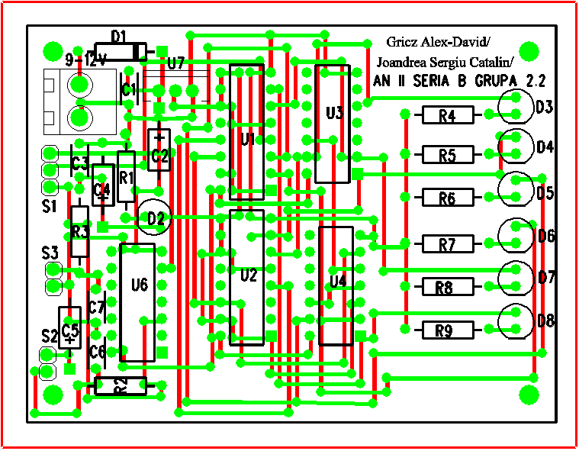
PCB-uri
Desen de ansamblu (top + bottom + componente)
Desen faţa cablată (bottom)
Desen faţa plantată (top)
Desen amplasare componente

Slide 7
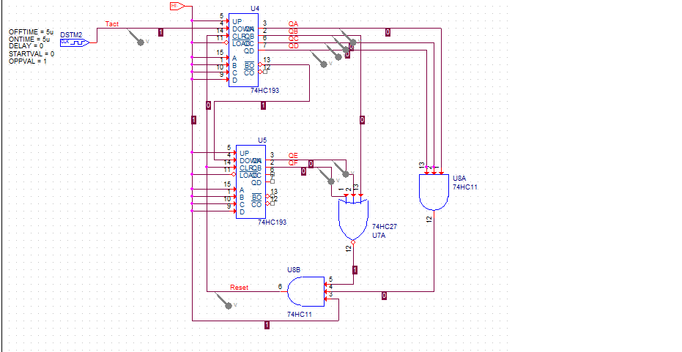

Bloc de simulare
Am simulat în OrCAD 16.6 funcționarea numărătoarelor cu porțile aferente. La intrare am pus un generator de semnal cu factorul de umplere f_{u}=$\frac{1}{2}$ și o frecvență de 100 kHz. Am vizualizat semnalul de tact, cele 6 ieșiri și resetul (starea 51).

Slide 8
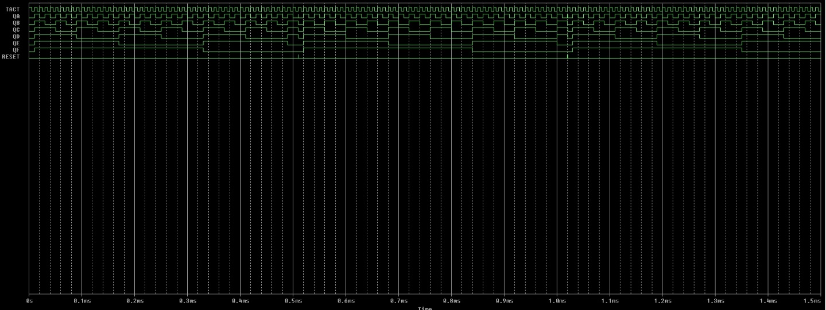
Rezultat al Simulării

Slide 9
Vă Mulțumim pentru timpul acordat!

